Slide 1
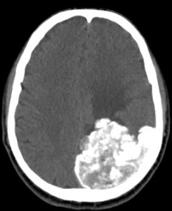
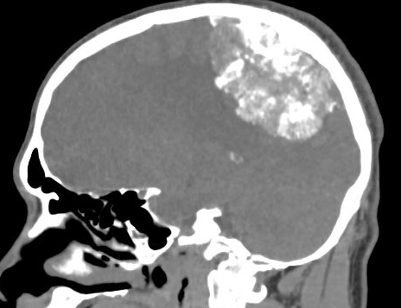
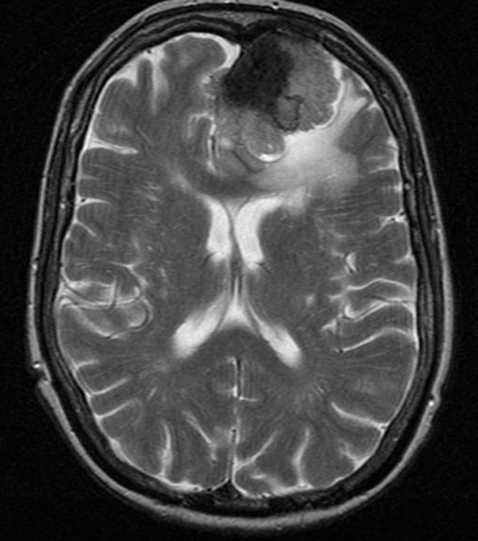
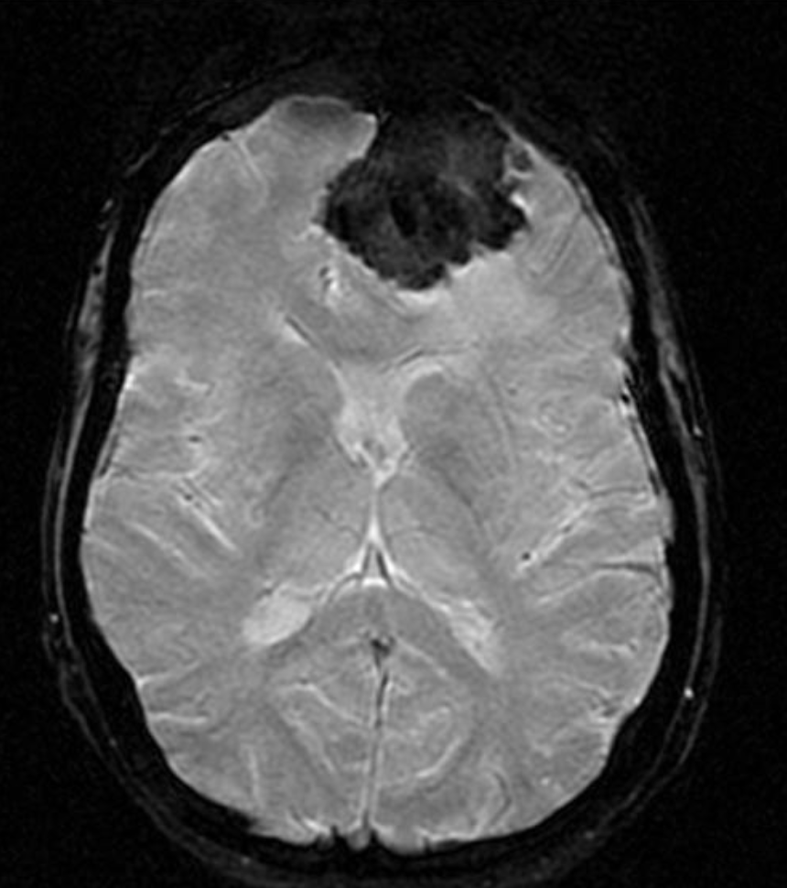
Méningiome psammomateux
Définition : Variante histologique caractérisée par l’abondance de corps psammomateux (calcifications lamellaires).
TDM :
Calcifications intratumorales denses
Distribution diffuse ou périphérique
Hyperdensité marquée
IRM :
Zones d’asignal marquées en séquences EG ou SWI témoignant des calcifications
Rehaussement intense des portions non calcifiées
TDM : Masse extra-axiale renfermant de multiples calcifications
IRM: Masse extra-axiale renfermant renfermants des calcificatiosn en asignal aux séquences T2 et EG

Slide 2
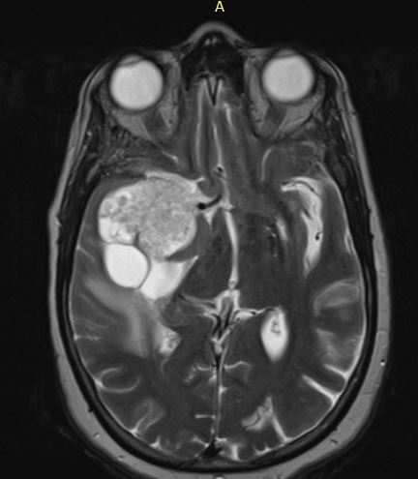
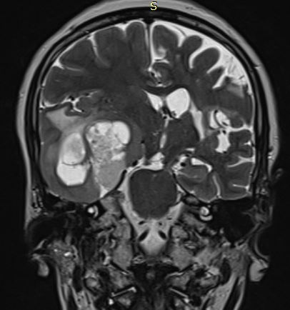
Méningiome kystique
Définition
Le terme méningiome kystique désigne :
Soit un méningiome présentant une dégénérescence kystique intratumorale,
Soit une lésion associée à un kyste périlésionnel arachnoïdien ou intraparenchymateux réactionnel.
Classification (Nauta modifiée par Worthington)
Classification basée sur la localisation du kyste :
  Type 1 : kystes centraux intratumoraux
  Type 2 : kystes périphériques intratumoraux
  Type 3 : paroi kystique contenant des cellules tumorales
  Type 4 : kystes intraparenchymateux adjacent (le plus fréquent)
  Type 5 : kyste entre tumeur et cerveau (arachnoïdien)
Imagerie
Composante tumorale solide avec même caractéristiques classiques d’un méningiome
Kystes de taille variable : entièrement inclus dans la tumeur ou situés en périphérie
Masse extra-axiale temporale droite avec double composante : solide tissulaire et kystiques périphériques : Méningiome type 2

Slide 3
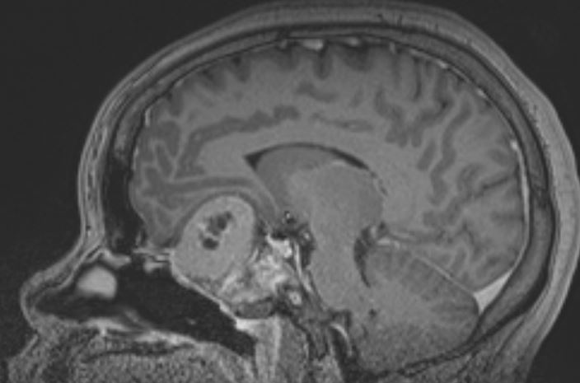
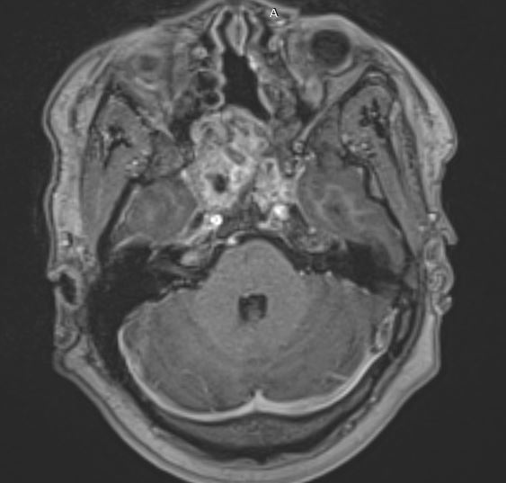
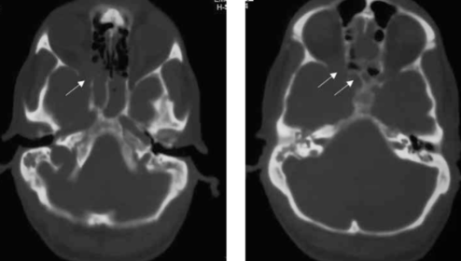
Méningiome anaplastique (WHO Grade 3)
Généralités
La distinction formelle entre grade II atypique et grade III repose sur l’histopathologie.
L’imagerie permet néanmoins de suggérer un haut grade.
Survient préférentiellement chez des patients plus âgés avec prédominance masculine
Signes d’imagerie évocateurs de haut grade
Morphologie tumorale
Marges irrégulières
Interface tumeur–cerveau indistincte
Signal et rehaussement hétérogènes
Nécrose intratumorale excentrée
Signes d’agressivité
Œdème péri-lésionnel étendu et disproportionné
Destruction osseuse adjacente
Diagnostics différentiels majeurs
Hémangiopéricytome : pic de myo-inositol en spectroscopie
Métastases : lésions multiples fréquentes
a
b
T1 GADO
c
d
TDM : fenêtre osseuse
Méningiome atypique de haut grade de la région sellaire et parasellaire à contours irréguliers, des zones de nécrose intratumorale, réhaussement hétérogègne (figure a-b) et une lyse osseuse destructrice (figure c-d), témoignant de son caractère agressif.

Slide 4
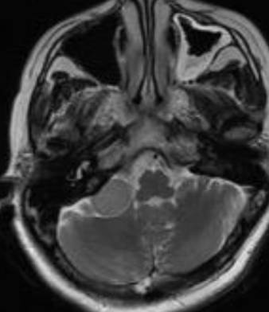
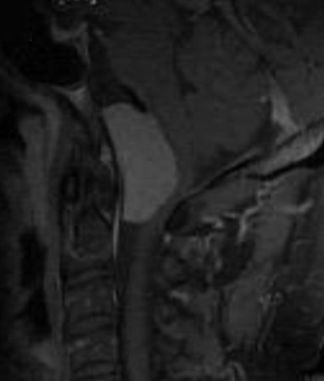
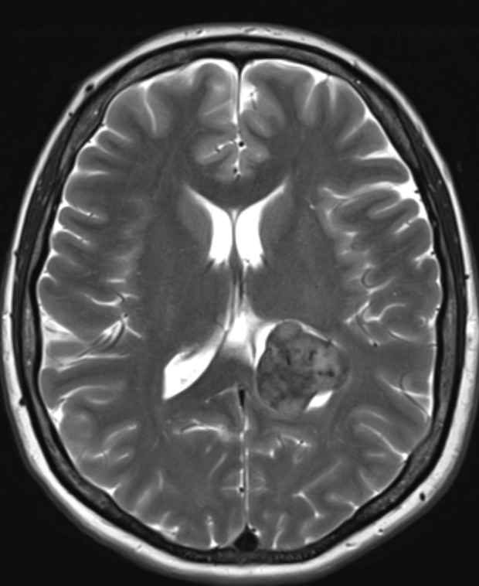
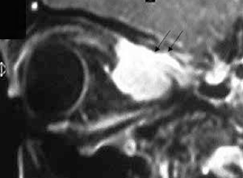
Localisations atypiques
Angle ponto-cérébelleux
Clival
Paroi de l’orbite
Intra-ventriculaire

